Slide 1
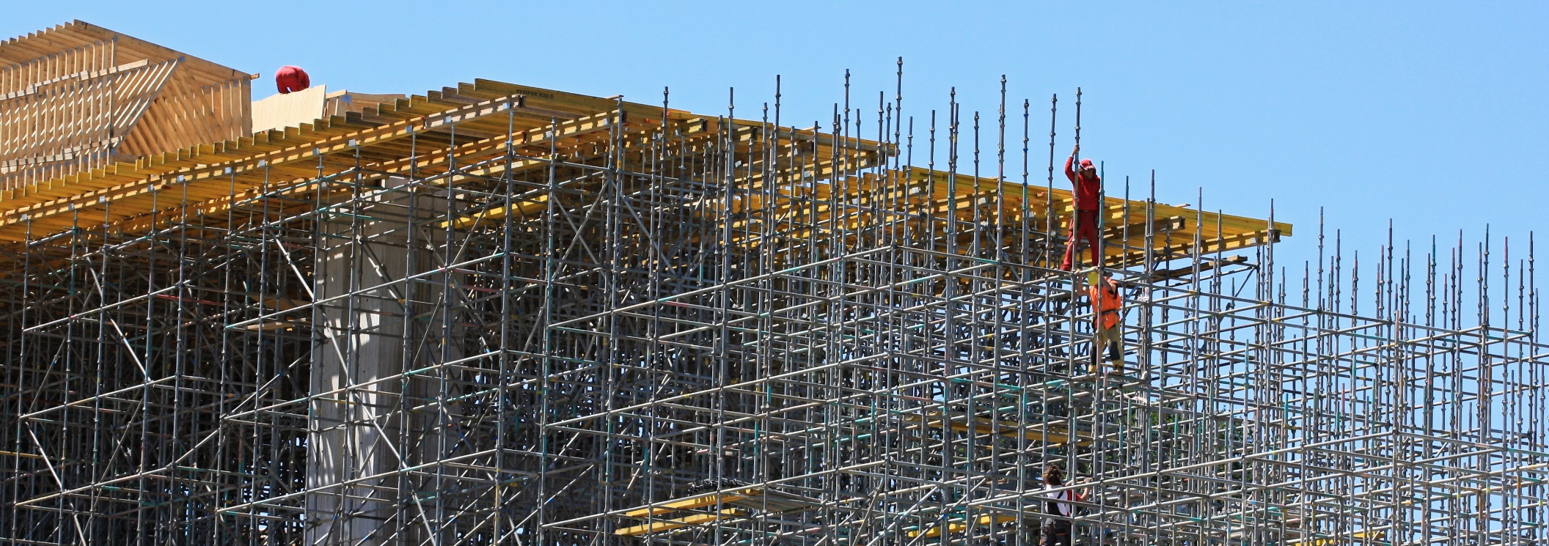
Implementering og støttesystemer
Psykiatrien og socialområdets værktøjskasse

Slide 2
Hvad er afprøvning, implementering og spredning?
PDSA
PDSA
PDSA
Prøvehandlingen rummer mange PDSA’er
System
Forstå systemet, og hvordan elementer i systemet påvirker hinanden.
I afprøvningen leder vi efter den forandring der giver de ønskede resultater.
Vi opbygger ikke støttesystemer, vi forstyrrer så få som muligt.
Vi tester gerne, uden at ændre meget i det eksisterende system.
Forbedringsarbejde
Datavariation
Forstå data og mål udviklingen med
hyppige dataindsamlinger.

Slide 3

Hvad er afprøvning, implementering og spredning?
System
Forstå systemet, og hvordan elementer i systemet påvirker hinanden.
Når afprøvning har vist vores forandring er en forbedring, implementerer vi forandringen, for at gøre den robust og vedvarende.
En længerevarende proces end afprøvning, hvor støttesystemer og forandringer i system og organisering understøtter, at den nye praksis bliver rutine.
Forbedringsarbejde

Slide 4

Hvad er afprøvning, implementering og spredning?
System
Forstå systemet, og hvordan elementer i systemet påvirker hinanden.
I spredning er der fokus på at forandringen overføres og forankres i helt andre dele af organisationen.
Vi spreder både forandringen (den nye løsning) og støttesystemer til hele psykiatrien.
Forbedringsarbejde

Slide 5
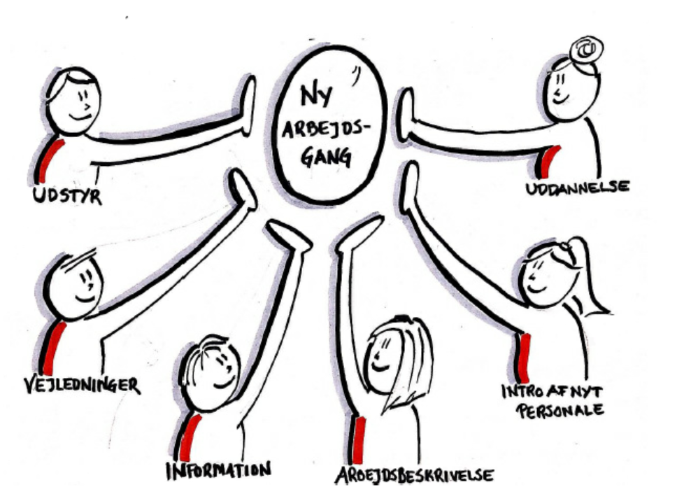
Implementering
– ved hjælp af støttesystemer
Støttesystemer forankrer forandringen i organisationen, så den bliver permanent.
Standardisering - arbejdsgange
Information
Dokumentation
Målinger
Oplæring
Ressourcer

Slide 6
Udvikling, implementering og forankring
Fase I, Beslutnings- og implementeringsmodellen
Udvikling
”Hvorfor”
Mål – klart defineret
Data – er udvalgt
Hvilke milepæle skal være ens, som et samlet hospital – hvilke kan være til lokal udvikling
Organisering
Afdeling og afsnit udpeges ift. arbejde med indsatsen
Hvad skal der til af ledelse og anbefalinger til støttesystemet for at lykkes?
Hvor skal resultaterne leveres til?
Vigtige spørgsmål til implementering:
Hvem ejer implementeringsprocessen og har ansvaret?
Hvem udfører opgaver for at understøtte og drive den lokale implementeringsproces?
Hvem yder support til implementeringen?
Her kan Transformationshjulet anvendes
Fase II og III implementering og forankring i Afsnit/ Klinik
Hvad skal der til for at lykkes med at få udviklet og implementeret indsatsen:
Hvem er relevant der arbejder med indsatsen?
Hvem skal gøre noget anderledes i forhold til at opnå: Mål, data og indsatser og milepæle?
Hvem er ressourcepersoner i at få det til at lykkes?
Hvor ofte skal der samles op ift. hvad målet er? på f.eks. tavlemøder

Slide 7
Læs mere her..
Læs mere om projektstyringsværktøjet Beslutnings- og implementeringsmodellen her
Læs mere om Transformationshjulet her

